Slide 1

Судорожный синдром как дебют гипопаратиреоза у детей Клинический случай
ФГБОУ ВО «Донецкий государственный медицинский университет имени М. Горького» Министерства здравоохранения Российской Федерации Кафедра педиатрии №3
К.м.н., доцент
Баешко Галина Ивановна,
ординатор 2-го года
Шаркова Анастасия Юрьевна
ординаторы 1-го года
Федоров Кирилл Сергеевич
Лодатко Виктория Игоревна
Донецк 2026

Slide 2

Жалобы и анамнез заболевания
Ребёнок Ярослав, 10-ти лет 03.01.2026г. был доставлен бригадой СМП в сопровождении бабушки-опекуна в детское психоневрологическое отделение «ДГКБ г. Макеевки» с жалобами на внезапный, однократный приступ тонических судорог.
Из анамнеза заболевания известно, что впервые приступ тонических судорог возник 09.12.2025 в школе, когда внезапно возникла резкая слабость, насильственное напряжение мышц спины и шеи с потерей сознания и падением. Накануне вечером у ребёнка отмечался тонический тортиколлис влево с эпизодами по 5-10 минут. Пациент был доставлен бригадой СМП в сопровождении бабушки-опекуна в реанимационное отделение «ДГКБ г Макеевки» с вышеуказанными жалобами. В течении следующих двух дней отмечалось два эпизода дистонии, в том числе один с потерей сознания.

Slide 3
Анамнез заболевания
В связи с сохраняющейся неврологической симптоматикой 11.12.2025г. ребёнок был переведен в детское психоневрологическое отделение «ДГКБ г. Макеевки». В результате проведенного обследования был установлен диагноз: G24.9 Мышечная дистония неуточненного генеза.
При обследовании уровень ионизированного кальция 1,01 ммоль/л (N 1,22-1,37) Уровень фосфора не определялся.
В отделении применялись лекарственные препараты:
в/в капельно: NaCL 0,9% 200,0 №3; стерофундин 250,0 * 4 р/д №1, 250 * 2 р/д №2; глюкоза 5% 200,0 + Ca глюконат 10% 5,0 №3; NaCl 0,9% 100,0 + конвулекс 8,4 мл №2; магния сульфат 25% 5,0 + NaCl 0,9% 200,0 №5; глюкоза 5% 200,0 + аскорбиновая кислота 5% 2,0 №5
в/в струйно: сибазон 2,0 №1, дексаметазон 4 мг + NaCl 0,9% 10,0 №6; фуросемид 1,0 №1
внутрь: тригексифенидил 2 мг 1/2 т.
После проведенного лечения был выписан 19.12.2025г. с улучшением состояния и отсутствием судорог. Даны рекомендации консультации у генетика и повторным осмотром через 1 месяц.

Slide 4

Анамнез жизни
Родился от II беременности, сроком 40 недель, протекавшей без особенностей. Роды II, срочные, нормальные. Рос и развивался по возрасту.
Перенес: ОРВИ, острый левосторонний подчелюстной лимфаденит, ветряная оспа, скарлатина.
С рождения отмечен экзофтальм, дизэмбриогетические стигмы (неправильная форма ушей, готическое небо, эпикантус).
Состоит на диспансерном учёте у кардиолога по поводу пролапса митрального клапана I ст, недостаточности митрального клапана I ст.
Воспитывается бабушкой, родители страдали алкоголизмом и наркоманией, погибли от передозировки наркотических средств.

Slide 5
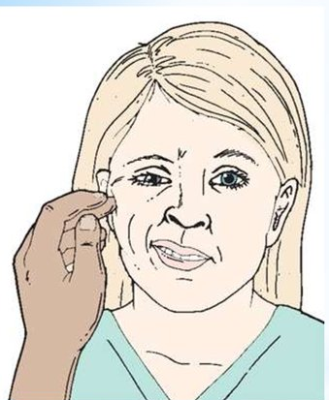
Объективный статус
Т - 36,8^{о}С, АД 111/75 мм.рт.ст, ЧСС - 75/мин, ЧДД - 22/мин, SpO2 - 98%, Рост - 127 см, Масса тела 28 кг. ИМТ - 17,36 кг/м При поступлении общее состояние ребёнка тяжёлое. Тяжесть состояния обусловлена выраженными тоническими судорогами. Сознание - умеренное оглушение, речь спутанная. Пониженного питания. Кожные покровы бледно-розовые, чистые от высыпаний, тёплые на ощупь. Видимые слизистые чистые. Дыхание через нос свободное. В лёгких дыхание везикулярное, хрипов нет. Сердечные тоны ритмичны. Живот мягкий, пальпации доступен. Печень пальпируется в правом подреберье. Селезёнка не пальпируется. Физиологический оправлений на момент осмотра не было.
В неврологическом статусе на следующий день отмечалось ясное сознание, интеллект и словарный запас по возрасту. Конституциональный экзофтальм. Череп овальной формы. Глазные щели D<S, зрачки D=S. Недостаточность отвеления с 2-х сторон. Асимметрия лица. Язык в полости рта по средней линии. Глотание не нарушено. Симптомов орального автоматизма нет. Симптом Хвостека слабо-положительный с 2-х сторон. Симптом Маринеску-Родовичи отрицательный. Мышечный тонус с тенденцией к гипотонии, D=S. Симптом Нойка слабоположительный с 2-х сторон. Движения в конечностях в полном объёме. Сухожильные рефлексы оживлены, D=S. Патологических стопных знаков нет. Статика и координация норме.

Slide 6
Обследования
Клинический анализ крови (04.01-10.01)
Параметры | Результат |  | Номин. диапазон
 | 04.01.2026г | 10.01.2026г.
WBC | 6,8*10⁹/L | 9,1*10⁹/L | 4,0-12,0
Lymph# | 1,1*10⁹/L | 3,5*10⁹/L | 0,8-7,0
Mid# | 0,6*10⁹/L | 0,8*10⁹/L | 0,1-1,5
Gran# | 5,1*10⁹/L | 4,8*10⁹/L | 2,0-7,0
Limph% | 15,8% | 38,1% | 20,0-60,0
Mid% | 6,8% | 9,5% | 3,0-15,0
Gran% | 75,6% | 52,4% | 50,0-70,0
HGB | 126 г/л | 121 г/л | 110-160
RBC | 4,68*10¹²/L | 4,40*10¹²/L | 3,5-5,5
HCT | 38,3% | 36,3% | 37,0-54,0
MCV | 81,8 fL | 82,7 fL | 80,0-100,0
MCH | 26,9 Pg | 27,5 Pg | 27,0-34,0
MCHC | 322 g/L | 333 g/L | 320-360
Параметры | Результат |  | Номин. диапазон
 | 04.01.2026г | 10.01.2026г.
RDW-CV | 81,8% | 15,2% | 11,0-16,0
RDW-SD | 26,9 fL | 44,8 fL | 35,0-56,0
PLT | 329*10⁹/L | 398*10⁹/L | 100-300
MPV | 15,4 fL | 8,8 fL | 6,5-12,0
PDW |  | 15,2 | 9,0-17,0
PCT | 0,308% | 0,385% | 0,108-0,282
СОЭ | м/к | 6 мм/ч | 1-10
э | 1 | 5 | 0-5
п | 1 | 3 | 1-6
с | 72 | 44 | 47-72
л | 21 | 40 | 19-37
м | 6 | 8 | 1-9

Slide 7
Обследования
Биохимический анализ крови (04.01-13.01))
Параметры | Результат |  |  | Номин. диапазон
 | 04.01 | 10.01 | 13.01
АСЛ-О | отр. |  |  | до 150 М. ед/мл
СРБ | 2,7 |  | 2,0 | до 6
Общий белок | 75,9 | 76,7 |  | 66-83 г/л
Биллирубин общ. | 14,3 | 5,68 |  | 2-21 Мкмоль/л
Биллирубин прямой | 4,9 | 1,66 |  | до 5,13 Мкмолль/л
АЛТ | 23,9 | 16,7 | 16,0 | до 45 Е/л
АСТ | 68,5 | 24,8 | 27,8 | до 35 Е/л
Мочевина | 5,16 | 4,85 |  | 2,8-7,2 Ммоль/л
Креатинин | 58,1 | 51,4 |  | 70-115 Мкмоль/л
Глюкоза | 5,33 | 4,5 |  | 3,9-6,4
Фосфор | 1,3 |  | 1,66 | 1,29-2,26 ммоль/л
Параметры | Результат |  |  | Номин. диапазон
 | 04.01 | 10.01 | 13.01
Щелочная фосфатаза |  | 183,8 |  | 51-332 Ед/л
Альбумин |  | 44,6 |  | 36-51 г/л
Железо |  | 8,9 |  | 8,1-28,3 Мкмоль/л
К | 4,48 | 5,16 | 4,79 | 3,5-5,2 Ммоль/л
Na | 133,1 | 140,8 | 142,7 | 136-145 ММоль/л
Cl | 94,4 | 100,5 | 104,5 | 96-108 Ммоль/л
iCa | 0,99 | 0,99 | 0,92 | 1,22-1,37 Ммоль/л
nCa | 1,1 | 1,15 | 1,32 | 1,1-1,34 Ммоль/л
TCa | 2,14 | 2,25 | 2,2 | 2,14-2,61 Ммоль/л

Slide 8
Обследования
Анализ крови (05.01.2026г)
Показатель | Значение | Ед. изм. | Норма
Маркеры костной ткани
Паратгормон (ИХЛ) | 0,841 | нмоль/л | 1,58-6,84
Витамин D общий (25-гидроксивитамин D) (ИХЛ) | 16,51 | нг/мл | <_10 - Выраженный дефицит 11-20 - Дефицит 21-29 - Недостаток >_30 - Достаточное содержание
Анализ крови (14.01.2026г)
Показатель | Значение | Ед. изм. | Норма
Биохимические исследования крови
Магний в сыворотке | 0,92 | ммоль/л | 0,73-1,06

Slide 9
Обследования
12.01.2026 Соскоб на э/б: не обнаружено.
12.01.2026 Анализ кала на я/гл: не обнаружено.
13.01.2026 Анализ мочи общий: св.ж., к-во - 30,0, Уд.вес - 1015, pH - 5,5, белок - нет, Эр - нет, Л - 0-1, Эп.пл - нет, Ц - нет, Слизь - нет, Соли - нет, Бактерии - нет, Глюкоза - нет, Кетоновые тела - нет.
19.01.2026 Биоматериал в частной лаборатории
Показатель | Значение | Ед. изм. | Норма
ГОРМОНЫ
Гипофиз/Надпочечники
Кортизол в моче (ИХЛ) | 20 | мкг/24 часа | 4,3-176

Slide 10
Обследования
17.12.2025 МРТ головного мозга: Пролапс миндаликов мозжечка ниже уровня БЗО (вариант Арнольда-Киари). Умеренное расширение желудочковой системы. Расширение подооболочечных пространств над височными долями.
22.12.2025 Консультация генетика: для исключения синдромальной генетической патологии рекомендовано проведение полного секвенирования экзома. На территории ДНР данное исследование не проводится
04.01.2026 ЭЭГ мониторирование ночного сна в течение 8 часов: Корковая ритмика сна не нарушена. Отмечаются транзиты сна. Эпилептиформной активности и клинических событий не зарегистрировано.
06.01.2026 ЭКГ: Ритм синусовый, регулярный, ЧСС 50/мин. Электрическая ось сердца вертикальная <L+76^{о} Электрическая позиция вертикальная. Синусовая брадикардия.
13.01.2026 ЭКГ: Ритм синусовый, нерегулярный, ЧСС 70-80/мин. Электрическая ось сердца вертикальная <L+78^{о} Электрическая позиция полувертикальная.
13.01.2026 Эндокринолог: Дефицит витамина D. Нельзя исключить гипопаратериоз неуточненный.
15.01.2026 УЗИ щитовидной железы: контур ровный, четко отграничен окружающих тканей. Железа легко смещается при глотании. Структура железы однородная, мелкозернистая, нормальной эхогенности. Эластичность железы обычная. При ЦДК васкуляция обычная. РАЗМЕРЫ: V общий = 2,5 см³ (N V общий 2,83 - 5,43). Объём: левой доли - 1,4 см³ (N 1.28-2.66 см³), правой доли - 1,1 см³ (N 1,49-2,83 см³). Толщина перешейка - 0,5 см (N до 0,5 см). Выводы: эхопризнаков патологии не выявлено. Паращитовидные железы не визуализируются.
15.01.2026 УЗИ ОБП и почек: Эхопризнаков не выявлено.

Slide 11
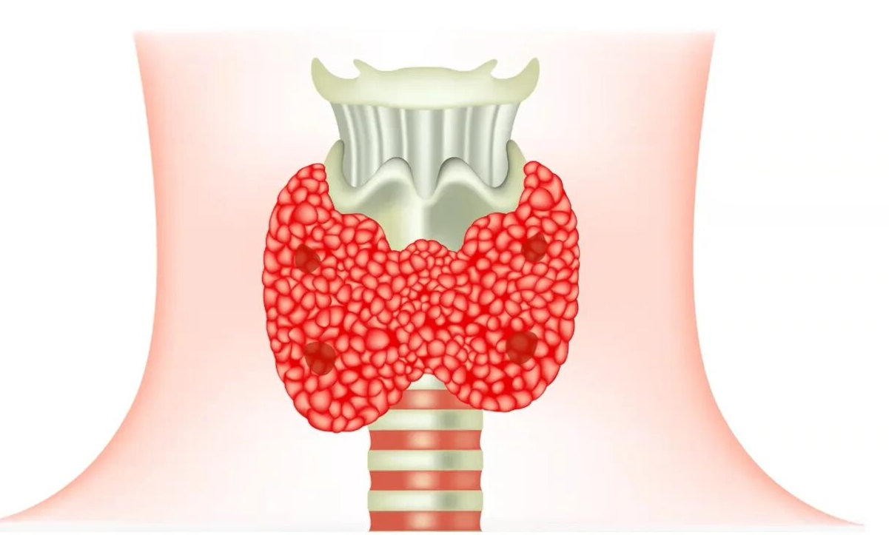
Диагноз
На основании проведенного исследования был установлен дианоз:
Основной диагноз: Е20.9 Гипопаратиреоз неуточненного генеза
Сопутсвующие заболевания: I34.1 Пролапс митрального клапана I ст, I34.1 Недостаточности митрального клапана I ст; Е55 Дефицин витамина D. Q07.0 Синдром Арнольда-Киари.

Slide 12

Лечение
в/в капельно: магния сульфат 25% 5,0 + NaCl 0,9% 200,0 №2.
в/в струйно: Ca глюконат 10% 5,0 №9.
в/м: сибазон 0,5% 2,0 №1.
внутрь: диакарб 1/2 т. 1 р/д; аспаркам 1/2 т * 2 р/д; глицин 2 т. 1 р/д; альфакальцидол 0,25 мкг/сут; колекальциферол 4 кап. (2000 МЕ) * 1 р/д.

Slide 13
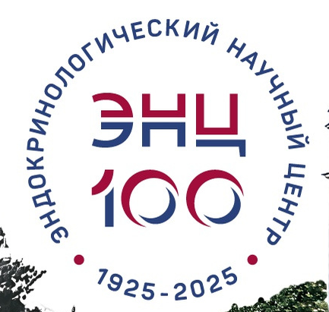
Телемедицинская консультация
Государственный научный центр Российской Федерации
Федеральное государственное бюджетное учреждение
«Национальный медицинский исследовательский центр эндокринологии имени академика И.И. Дедова» Министерства Здравоохрание Российской Федерации
20.01.2026
Консультанты: старший сотрудник отделения опухолей эндокринной системы, к.м.н. Созаева Лейла Салиховна
Код по мкб-10: Е20.9
Диагноз: Гипопаратиреоз? Легкая гипокальциемия. Гипофосфатемия транзиторная. Дефицит витамина Д. Пароксизмальные состояния неясной этиологии
Заключение: У пациента с судорожным синдромом с сниженым уровнем кальция крови, ПТГ нельзя исключить наличие гипопаратиреоза. Продолжить терапию альфакальцидолом и колекальциферолом под контролем уровня кальция. Оценка уровня магния крови, кальция и креатинина в разовой порции мочи. (вне получения парентеральной терапии препаратами кальция) для исключения гиперкальциурической гипокальциемии. Для верификации причины гипокальциемии проведение экзомного секвенирования. Осуществить повторную темедицинскую консультацию с результатами дообследования и информацией о динамике состояния мальчика.

Slide 14
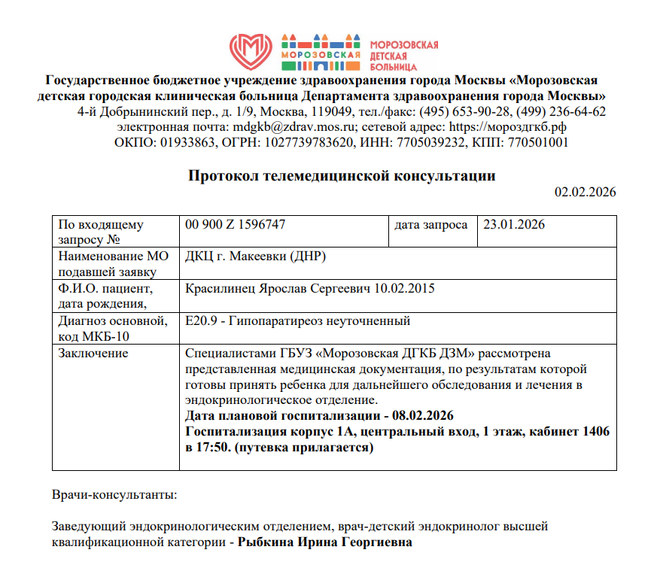

Slide 15
Заключение
Данный клинический случай у ребенка 10 лет иллюстрирует важность системного подхода к диагностике судорожного синдрома. Наличие структурных изменений в головном мозге (мальформация Киари), отягощенный преморбидный фон не должны исключать метаболический скрининг. Определение уровня ПТГ целесообразно у детей с судорожным синдромом на фоне гипокальциурии, гипофосфатемии, независимо от возраста и наличия структурных патологий ЦНС. Выявление низкого ПТГ при гипокальциемии позволило верифицировать гипопаратиреоз и назначить патогенетическую терапию активными метаболитами витамина D (альфакальцидолом), что привело к купированию судорог. Дальнейшее ведение пациента требует тесного взаимодействия педиатра, эндокринолога, невролога и генетика для уточнения генетического дефекта, профилактики осложнений (нефрокальциноз, нарушение когнитивных функций) и оценки функции иммунной системы при подозрении на синдром ДиДжорджи.

Slide 16
Спасибо за внимание!

